Slide 1


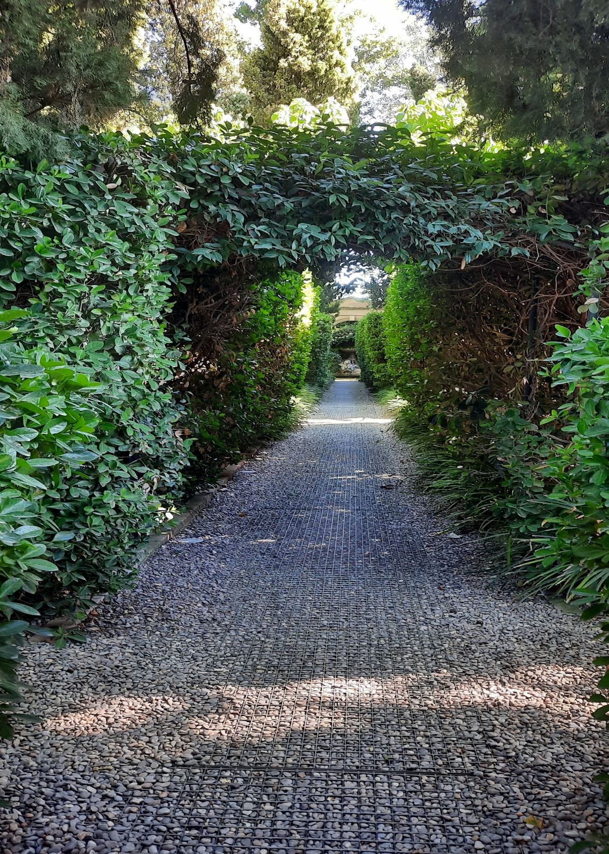
Biodiversità stress e biotecnologie
Cristiana Giordano
Raffaella Petruccelli
Monica Anichini
Cecilia Faraloni
Graziella Chini Zittelli
Francesco Balestra
Gergely Lakatos
Anna Pugliese
Bernardo Cicchi
Giuseppe Torzillo
Lorenzo Arcidiaco
Livorno 10 e 11 aprile 2024

Slide 2
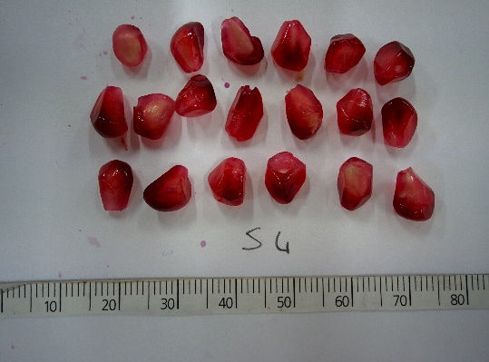
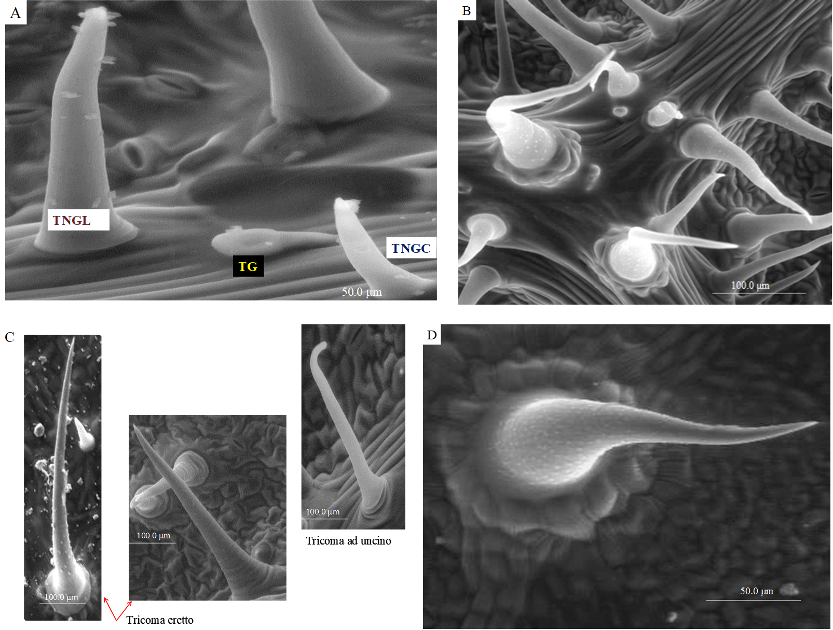
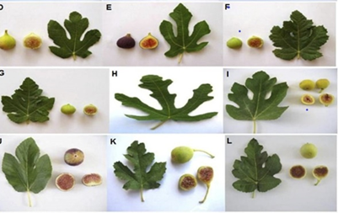
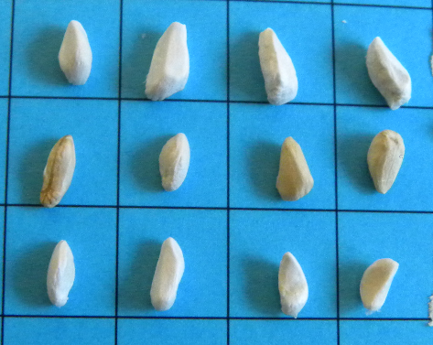
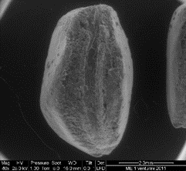
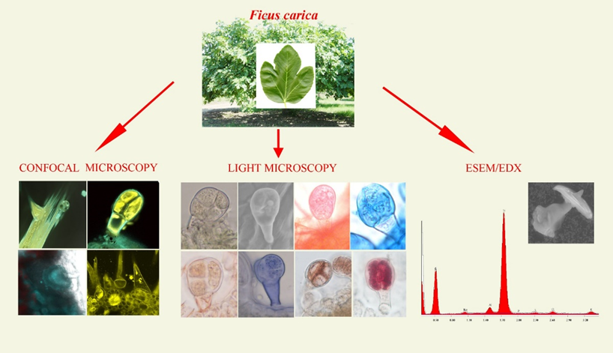
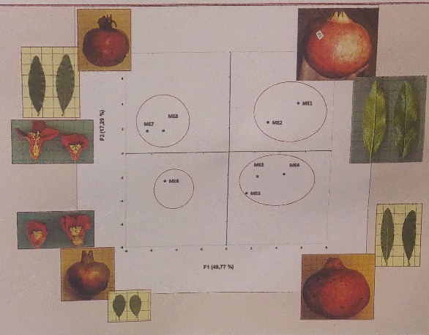
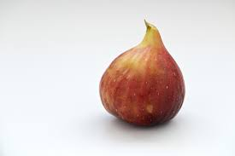
Biodiversità
Caratterizzazione
Varietà locali
Ficus carica
dal Macro
al Micro
Varietà locali
Punica granatum
Arilli
Semi
Tricomi
Livorno 10 e 11 aprile 2024
Notes:
Il nostro gruppo si occupa della caratterizzazione e valorizzazione di varietà locali di fruttiferi. La caratterizzazione viene fatta su caratteri macromorfologici come ad esempio la dimensione del frutto, forma della foglia, dimensione del seme e micromorfologici con l’aiuto di microscopi ottici ed elettronici . Le piante studiate sono fico, melograno, olivo, ciliegio, pesco

Slide 3
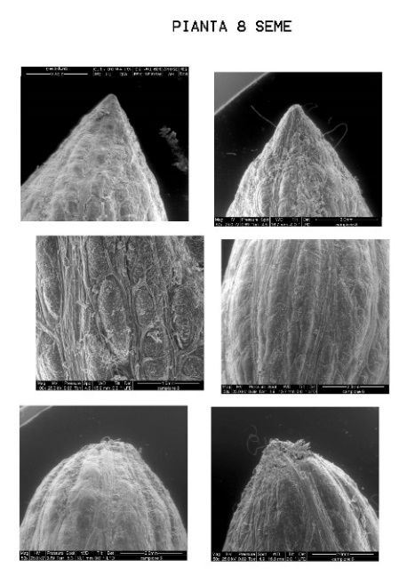
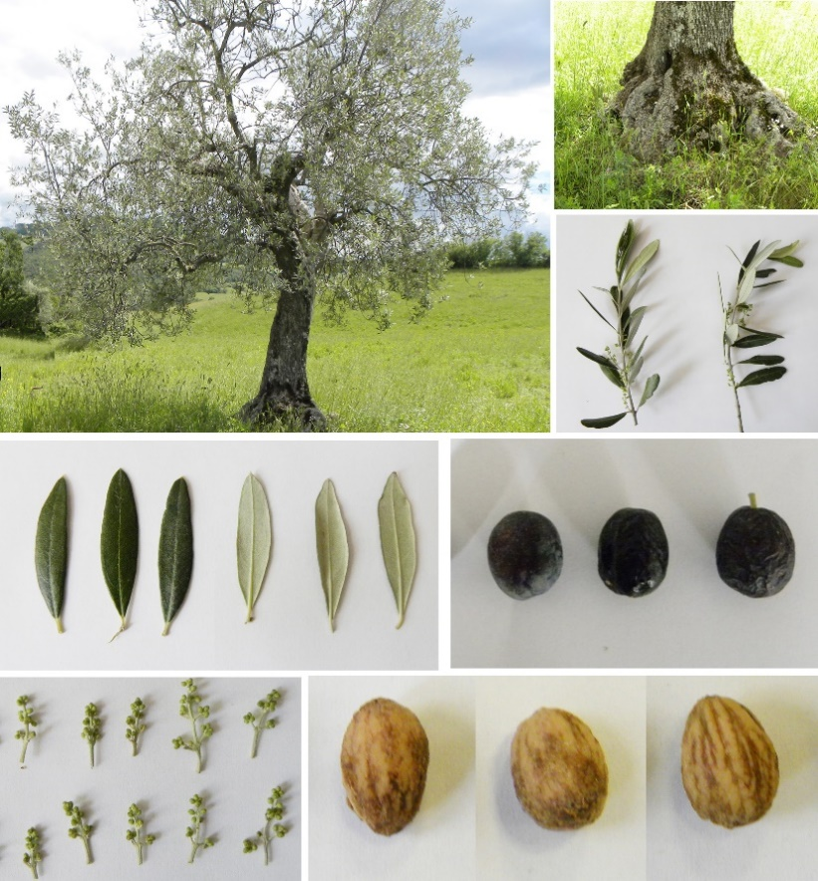
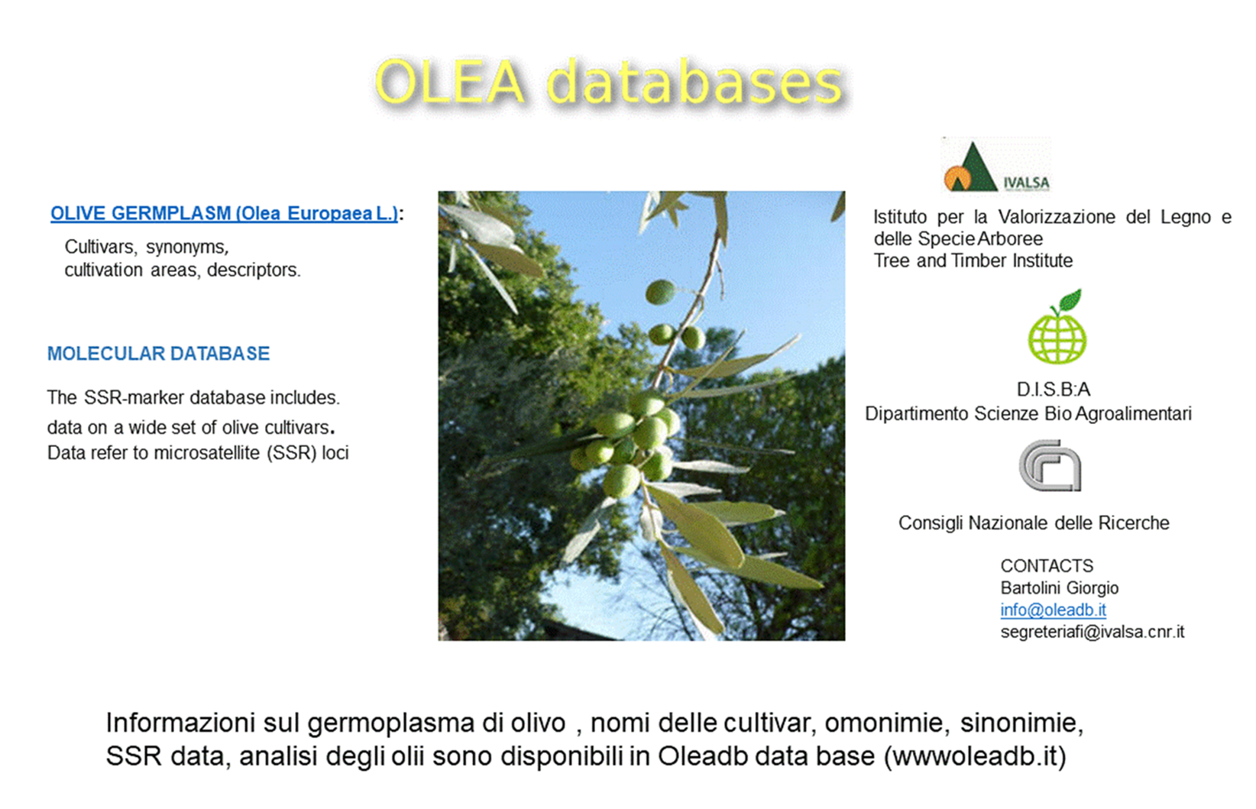

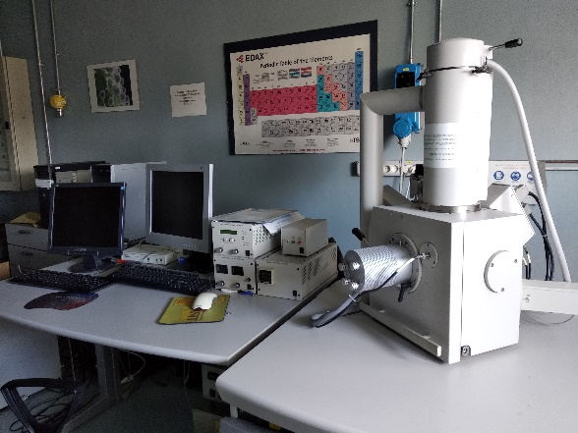
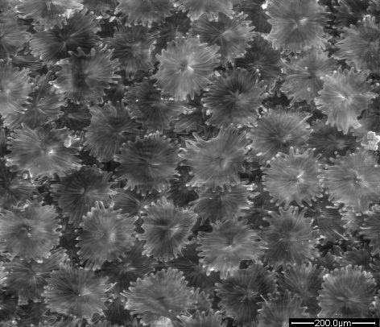
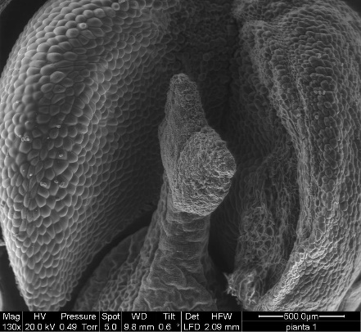
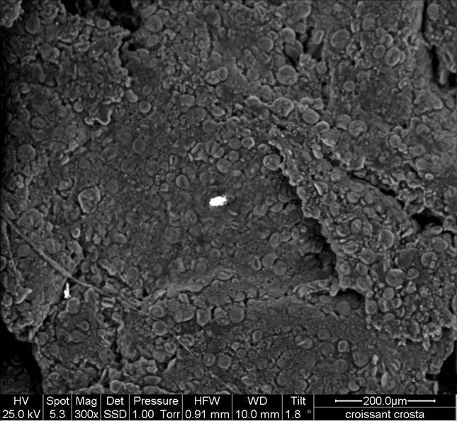
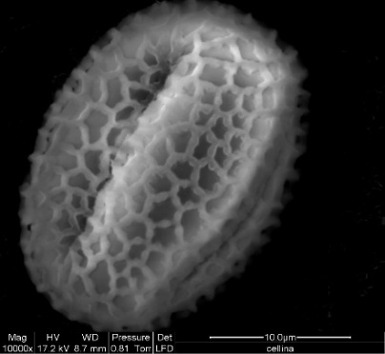
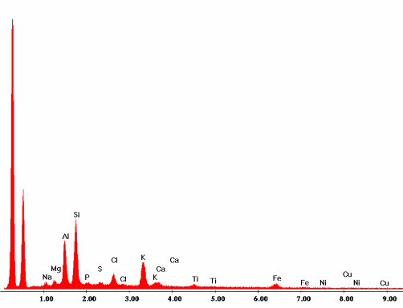

Olea europaea
Polline
Tricomi
Mignola

Slide 4
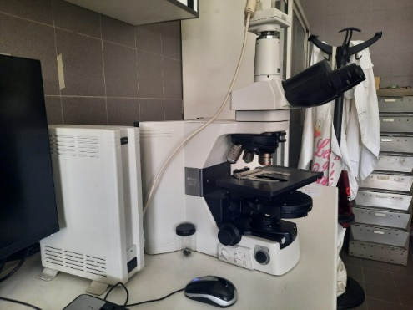
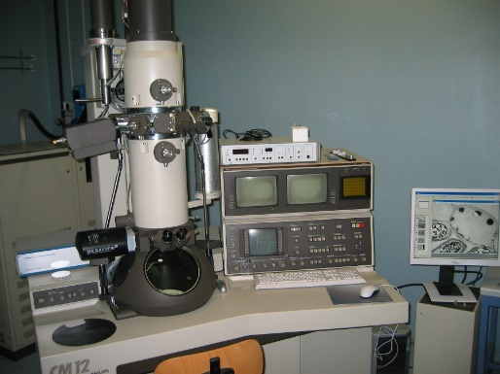
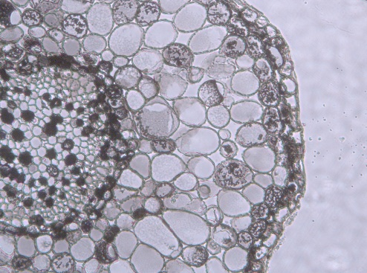
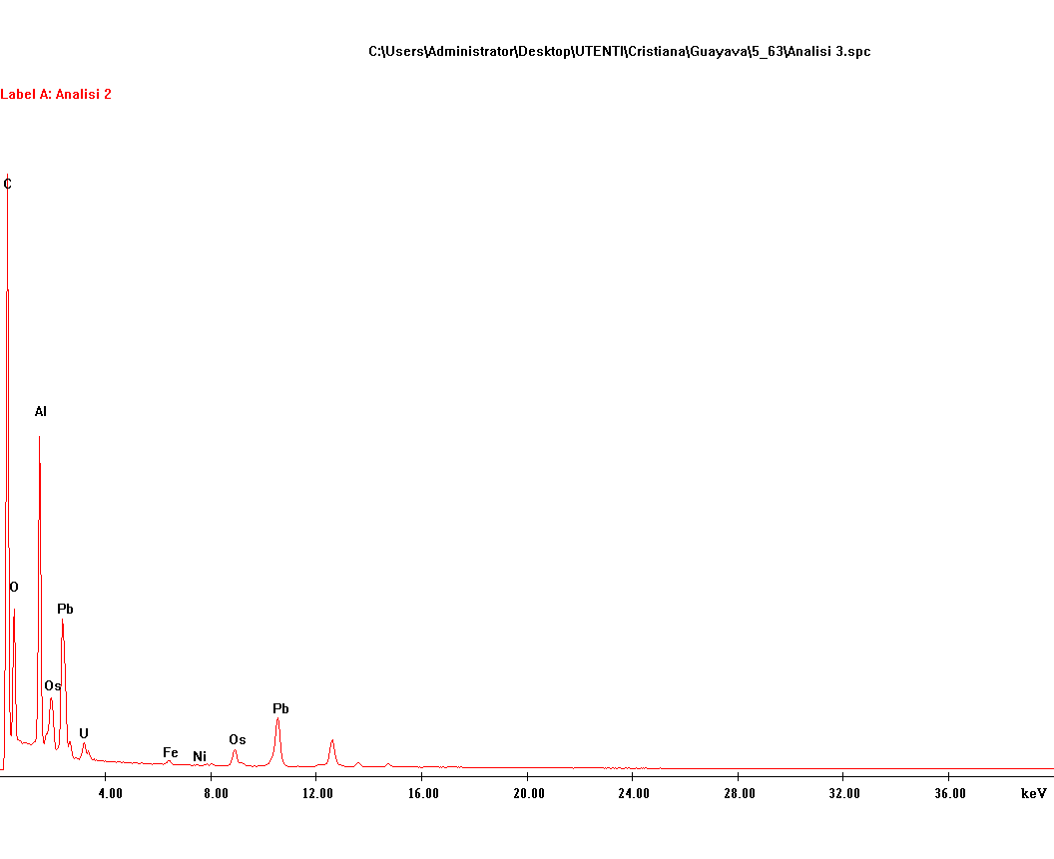
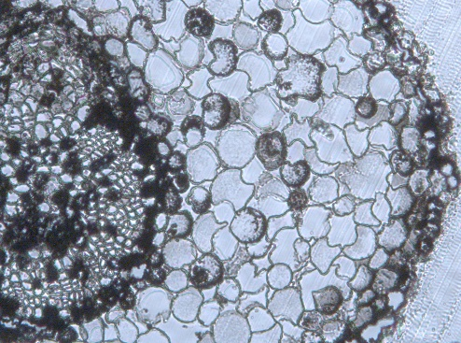
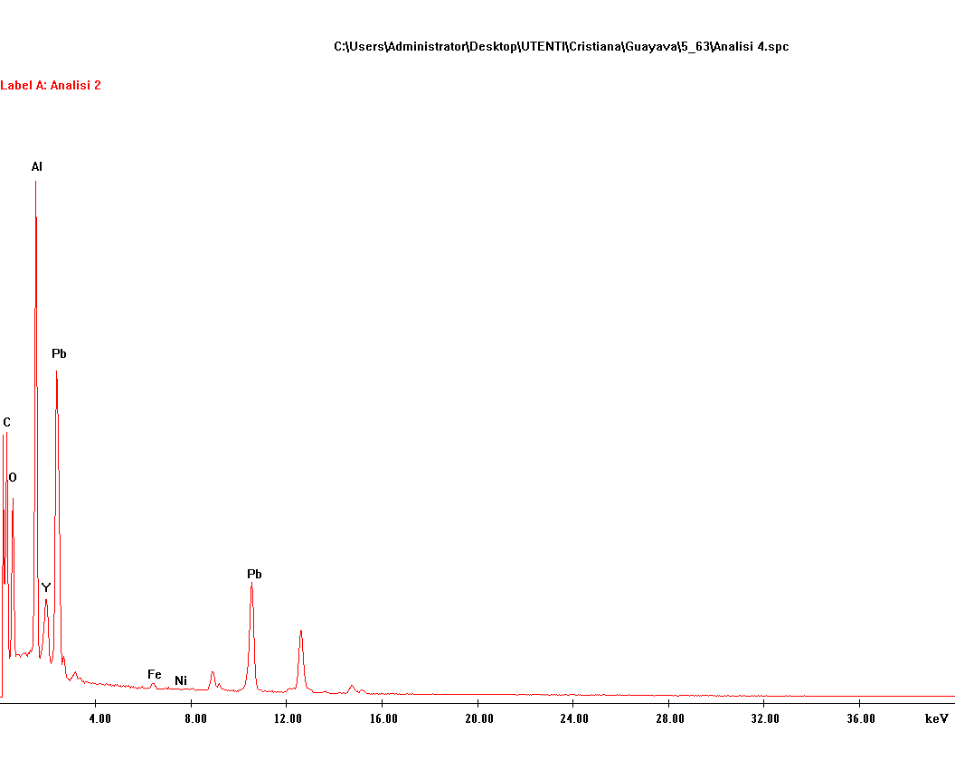
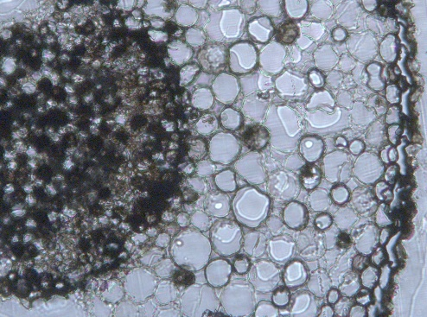
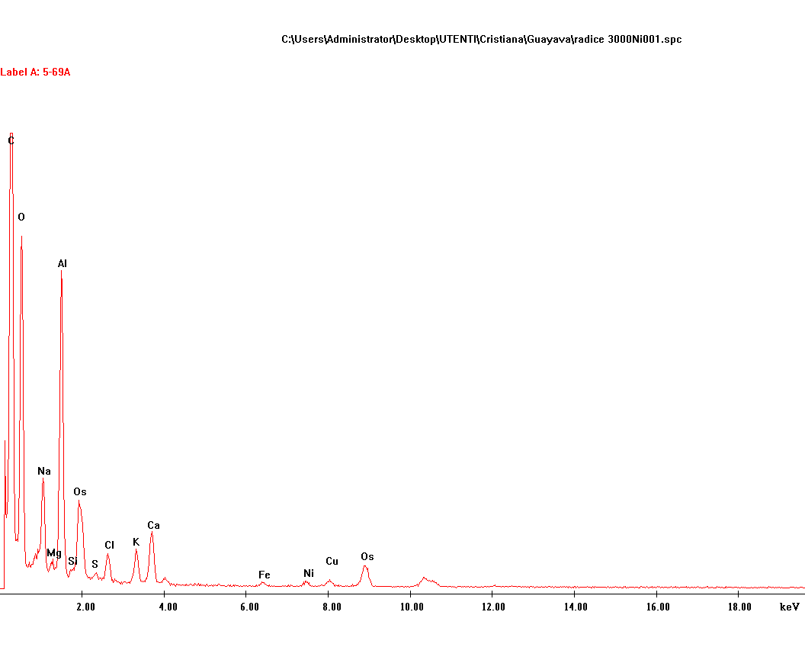
L.M.
LM
T.E.M.
Spettroscopia a raggi X (EDS-X-ray micro-analysis system )
Stress abiotici
Livorno 10 e 11 aprile 2024
Micrographs of transverse section of root cells of Psidium guajava plants exposed to increasing
concentration of nickel in the nutrient solution

Slide 5
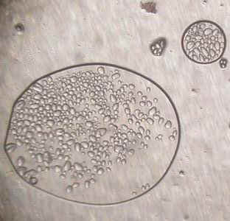
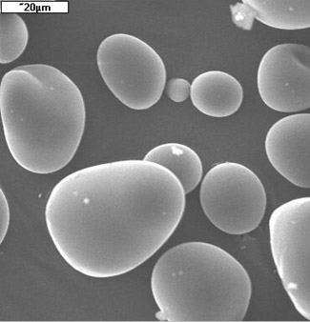
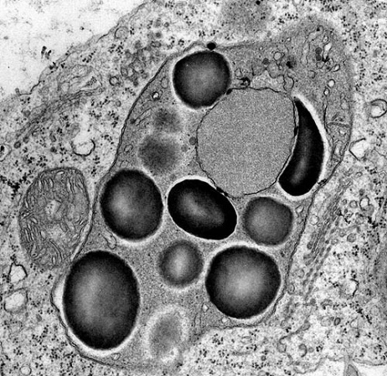
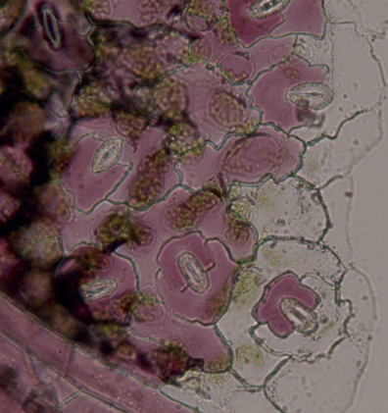
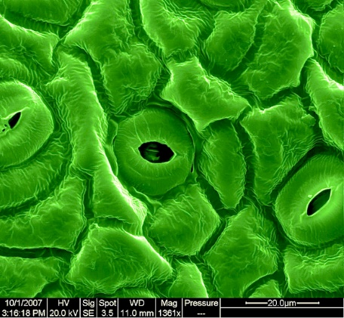
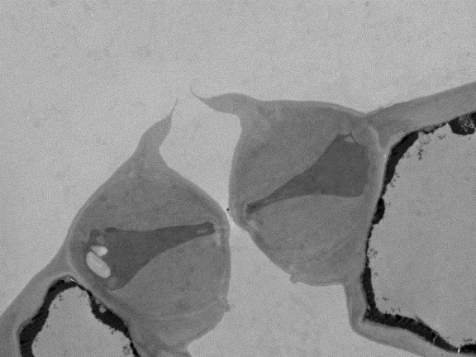
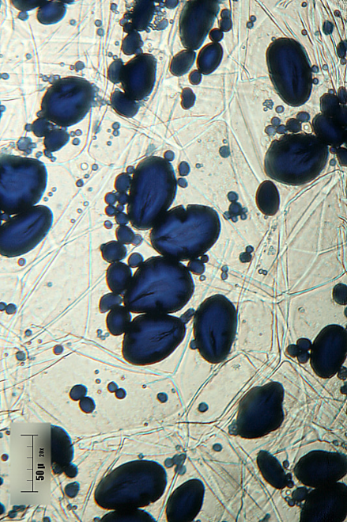
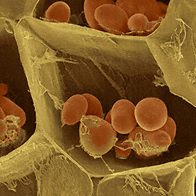
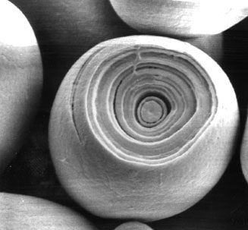
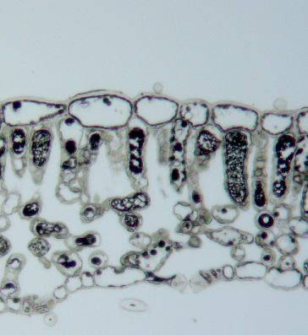
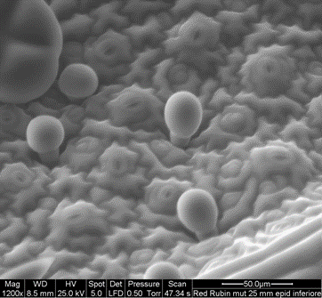
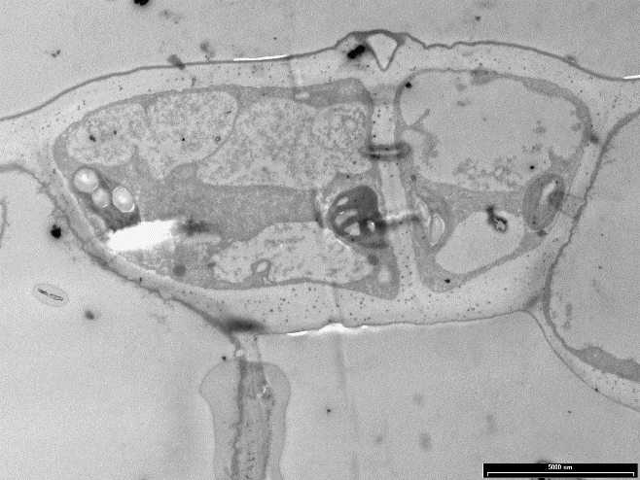
AMIDO STOMI
Livorno 10 e 11 aprile 2024

Slide 6
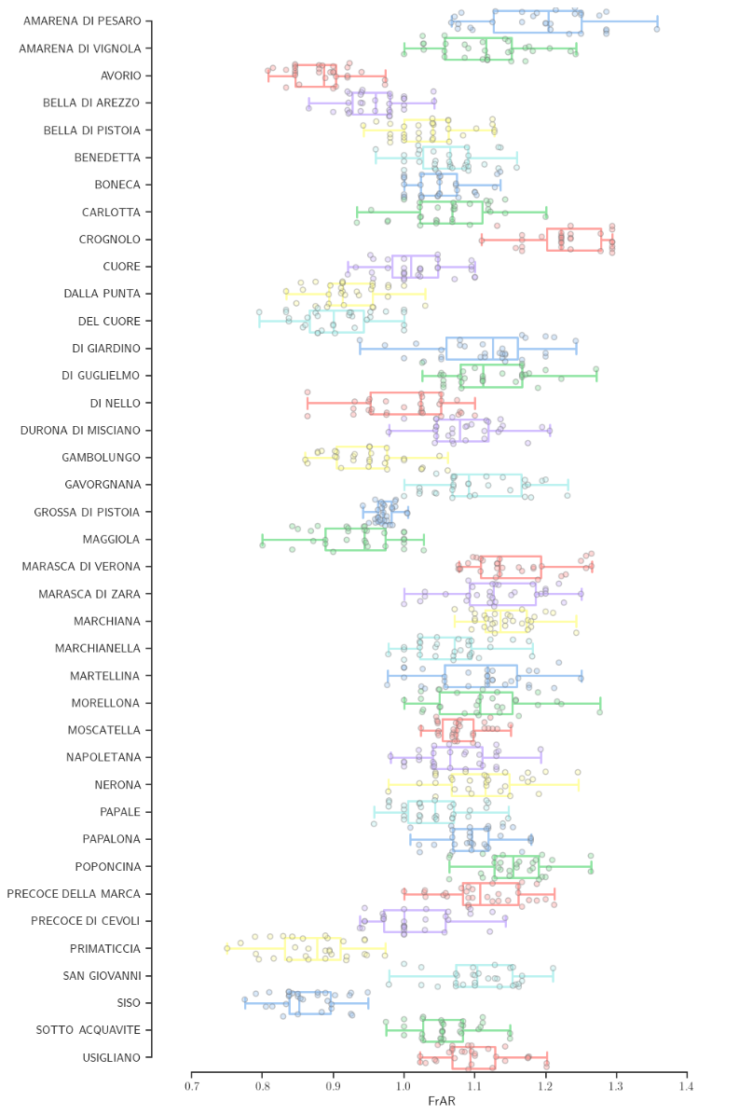
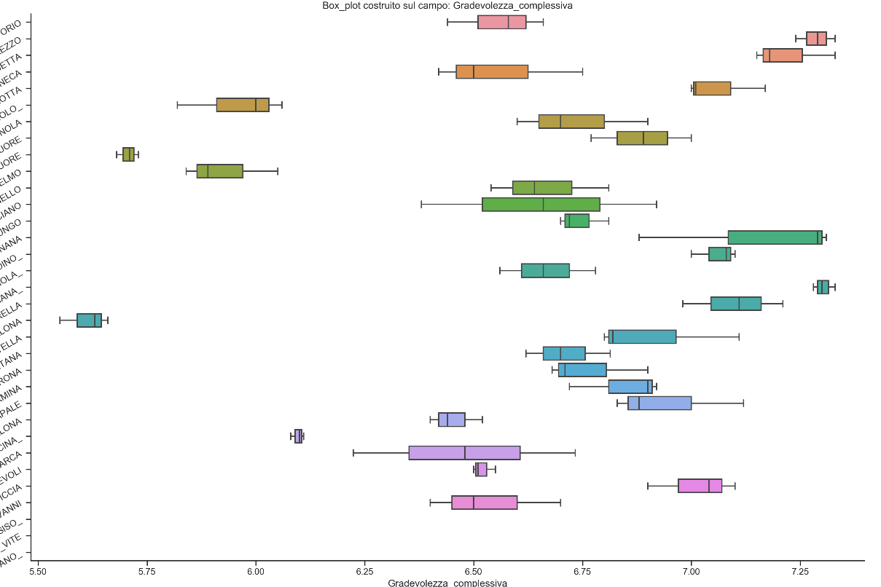
Statistica descrittiva
Parametri morfometrici
(Diametro frutto)
Parametri percettivi
(Gradevolezza)
Livorno 10 e 11 aprile 2024
Notes:
Tutti i parametri rilevati vengono analizzati con nuove tecniche di analisi statistica e i risultati vengono rappresentati attraverso infografiche di sintesi

Slide 7
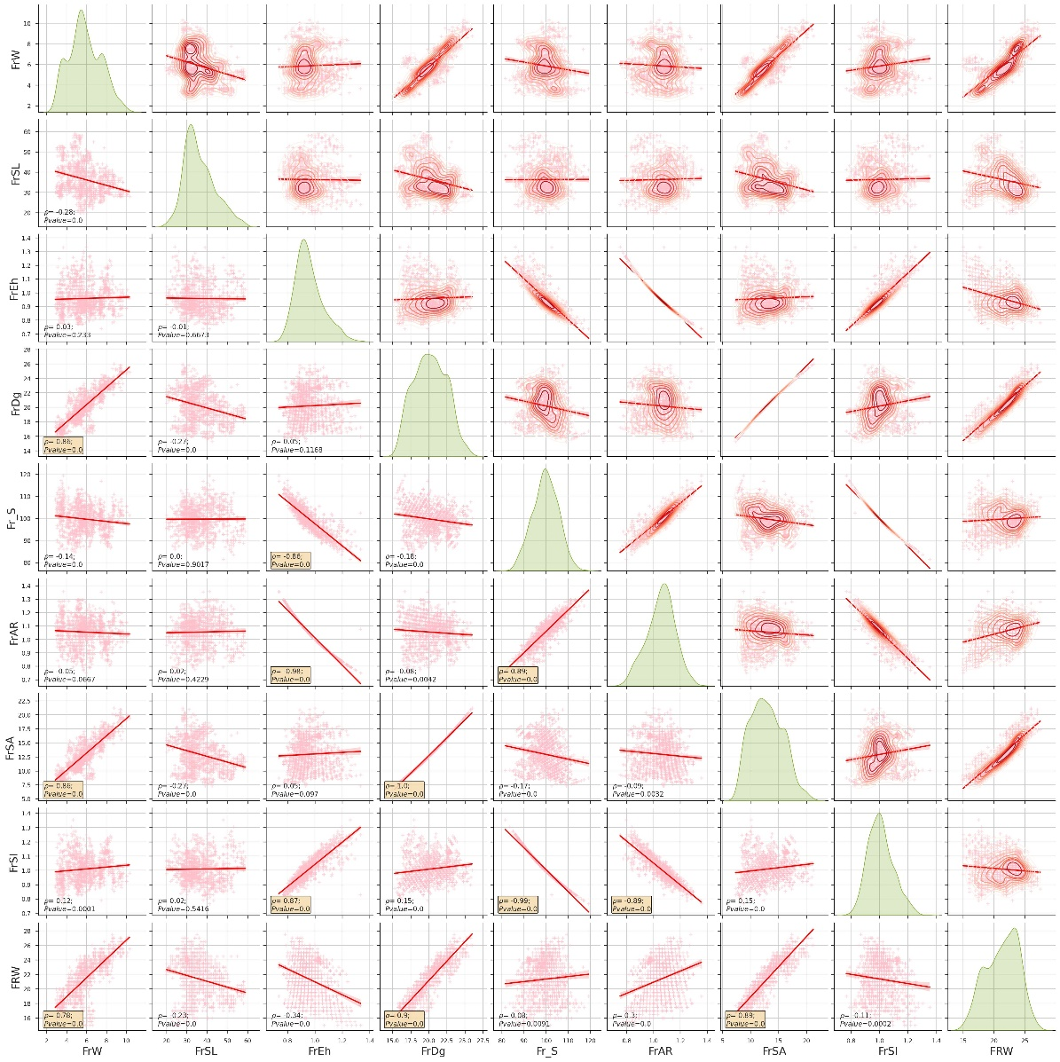
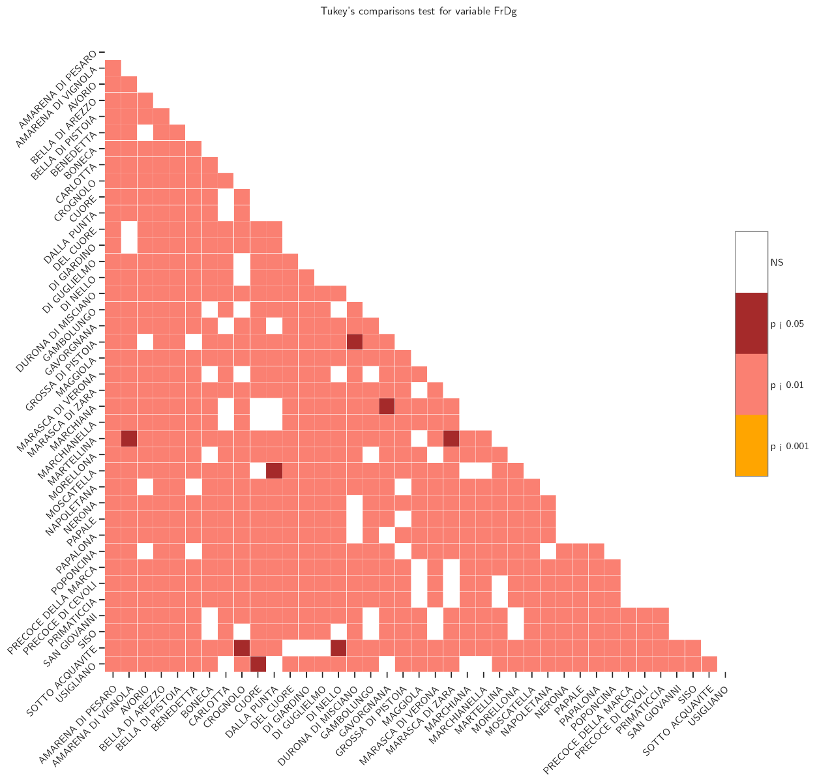
Inferenza statistica
Pairwise e Test di significatività dei parametri morfometrici, fisico-chimici,percettivi
Correlation plot delle
caratteristiche morfologiche
Tukey test sul volume del Frutto
Livorno 10 e 11 aprile 2024

Slide 8
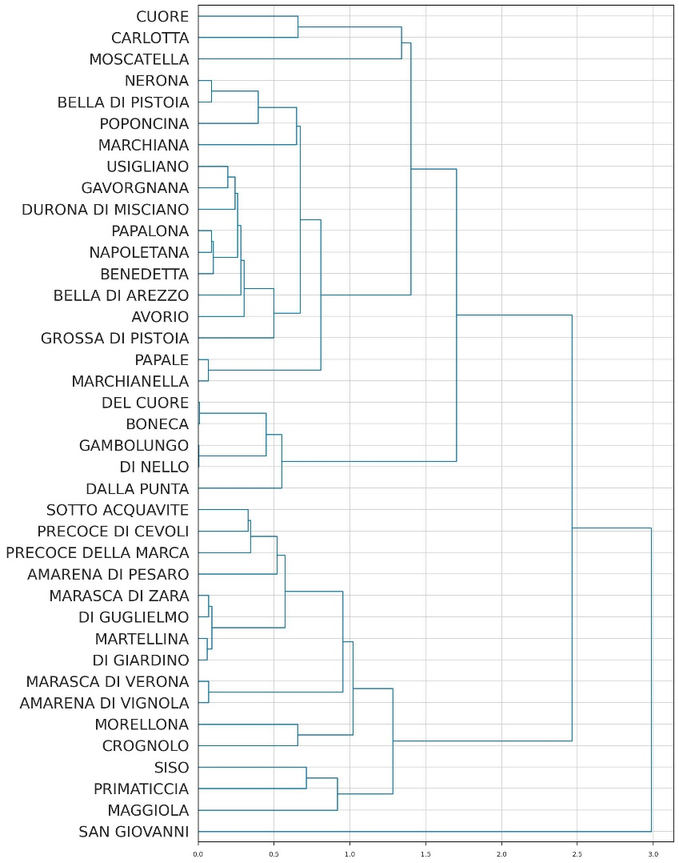
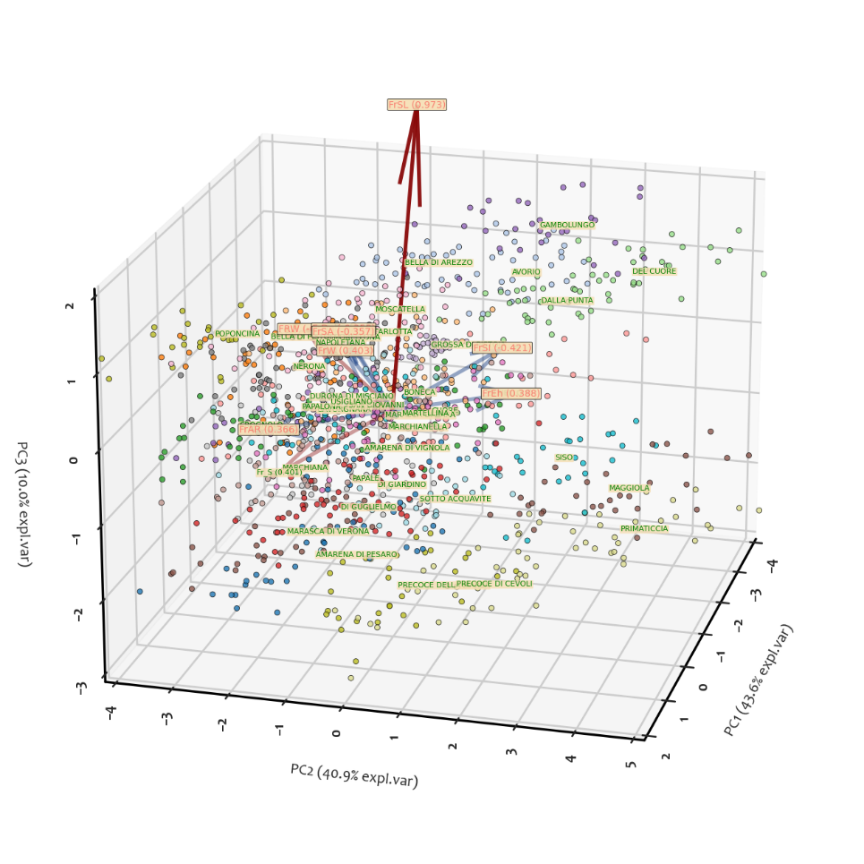
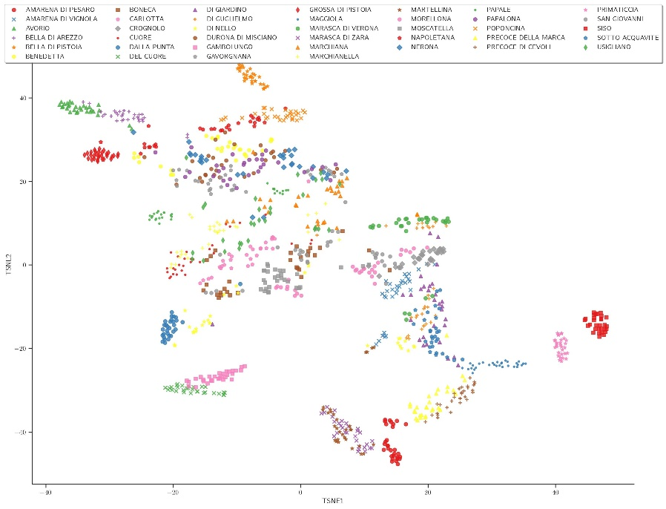
Tecniche riduzione della dimensionalità e di «cluster aggragation» applicata alle features morfometriche
Riduzione della dimensionalità e clusterizzaazione,
con tecniche TNSE
Riduzione della dimensionalità e clusterizzaazione,
con tecniche PCA e relativa visualizzazione delle componenti
Dendrogramma risultante da aggregazione dei parametri morfometrici e relativa rappresenzazione
Livorno 10 e 11 aprile 2024

Slide 9
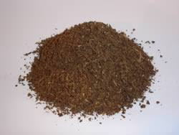
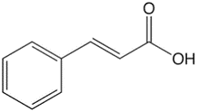
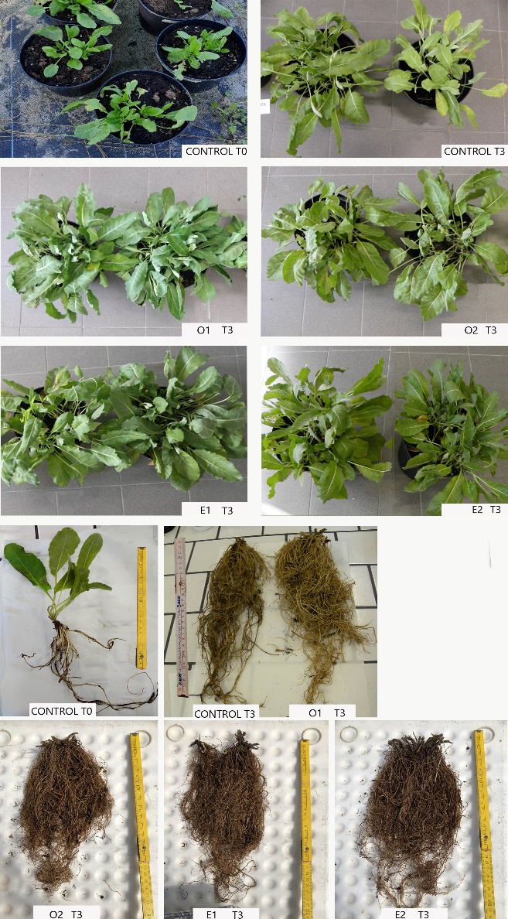
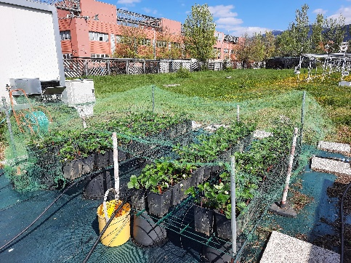
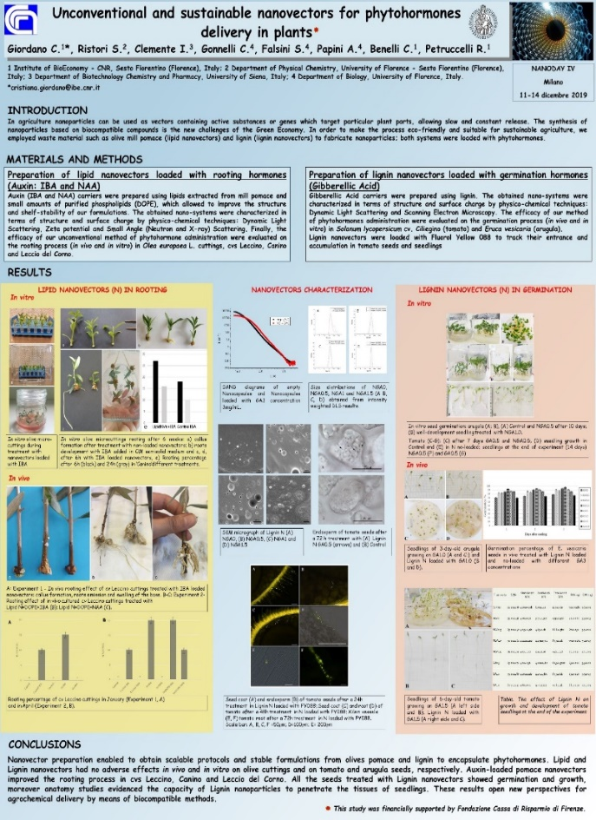




Può un rifiuto diventare una risorsa?
NANOVETTORI
BIOSTIMOLANTI
SANSA LIGNINA
OLIVE MILL WASTEWATER
TANNINI e MICROALGHE
Livorno 10 e 11 aprile 2024
Notes:
Vettori biocompatibili sintetizzati dalla sansa o da lignina, ATTIVATI con FITORMONI Per germinazione dei semi di rucola e pomodoro, oppure per la radicazione di cultivar recalcitranti di olivo come Leccio del Corno.

Slide 10






Deeper exploration of the biodiversity richness of microalgae is crucial for enhancing their use for applicative purposes
Microalgae:
Chlorella spp.
Chlamydomonas reinhardtii
H. Pluvialis
D. salina
D. salina
C. reinhardtii
H. pluvialis
β-carotene
H₂
Astaxanthin
Cyanobacteria:
A. platensis
Synechocystis sp.
Nostoc sp.
A. platenis (Spirulina)
Synechocystis
Phycocyanin
Phycocyanin
H₂
PHB
Livorno 10 e 11 aprile 2024

Slide 11



PRODUZIONE DI COMPOSTI AD ELEVATO VALORE AGGIUNTO
Misura dell’attività antiossidante (ORAC)
Misura dell’attività antiradicalica (DPPH)
A. plantensis
P. tricornutum
Phycocyanin:
Colorant
Cosmetic
Food additive
Fucoxanthin production:
Antioxidant, food additive, pharmacology
Livorno 10 e 11 aprile 2024

Slide 12

PRODUZIONE DI IDROGENO IN C REINHARDTII
H₂
Livorno 10 e 11 aprile 2024

Slide 13







Tubular photo-bioreactor of 50L, IBE, CNR, Area di Ricerca Sesto
Fiorentino, FI

Slide 14









OXYLAB
HPEA
PAM
GC
HPLC
Livorno 10 e 11 aprile 2024

Slide 15

L.M.
LM
T.E.M.
Spettroscopia a raggi X (EDS-X-ray micro-analysis system )
Stress abiotici
Parametri fisiologici
Micrographs of transverse section of root cells of Psidium guajava plants exposed to increasing
concentration of nickel in the nutrient solution
Livorno 10 e 11 aprile 2024

Slide 16





Caratterizzazione Valorizzazione
Polpa
Frutto
essiccato
Flavonoidi A Fenolici Antociani
HPLC
Buccia
Foglia
Trattamento frutti di fico con UVB
Polyphenol content
Ecotipi
Tanacetum balsamita
Contenuto di Polifenoli e flavonoidi in piante di pomdoro trattate con biochar
Livorno 10 e 11 aprile 2024

Slide 17











CNR
Istituto per la BioEconomia (IBE)
Graziella Chini Zittelli
Researcher
Giuseppe Torzillo
Senior Researcher
Gergely Lakatos
Research contract
PROGETTI IN CORSO
PRIMA More on the adoption of a healthy Mediterranean diet (MoreMedDiet )
PhotosinH2: Photosynthetic electron focusing technology for direct efficient biohydrogen production from solar energy (n.101070948)
PRIN: driveALGAE: Molecular improvements towards highly productive algal strains of industrial potential
Cecilia Faraloni
Researcher
Lorenzo Arcidiaco
Researcher
Grazie per l’attenzione
Francesco Balestra
Research contract
Bernardo Cicchi
Technician
Anna Pugliese
Research contract
Raffaella Petruccelli
Researcher
Cristiana Giordano
Researcher
Monica Anichini
Technician

